Slide 1
Switch Operador ternario

Slide 2
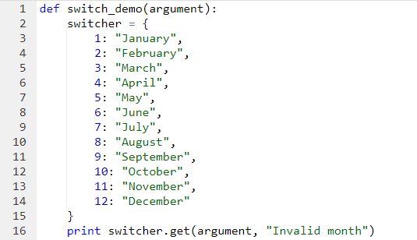
Switch-case en Python
La forma de Python de implementar la instrucción switch es utilizar las asignaciones de diccionarios, también conocidas como matrices asociativas, que proporcionan asignaciones simples de clave-valor de uno a uno.
Aquí esta la implementación de Python de la declaración anterior. En el siguiente ejemplo, creamos un diccionario llamado switcher para almacenar todos los casos del tipo switch.
En el ejemplo, al pasar un argumento en la función switch_demo, se busca el valor en el diccionario. Si se encuentra una coincidencia, se imprime el valor asociado, de lo contrario se imprime una cadena predeterminada (“Invalid Month”). La cadena predeterminada ayuda a implementar la opción “default” de la sentencia switch.

Slide 3
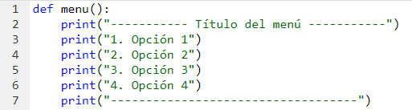
Ejemplo de implementación
Como ejemplo se implementará un menú, representará un caso distinto del switch.
Nos hace falta definir la opción default que tiene el switch, lo que hace es ejecutar un bloque de código por defecto, es decir, que es diferente a todas las opciones. Para nuestro ejemplo el default mostrará un mensaje.

Slide 4
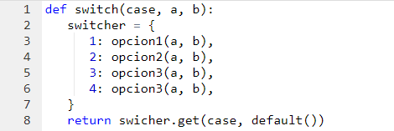
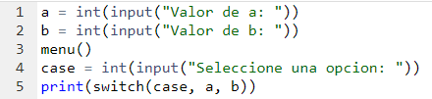
Ejemplo de implementación
Se define el diccionario. Tenga en cuenta que dentro de las opciones puede establecer funciones tales como opcion1.
Finalmente introducimos los valores de a y b, llamamos a la función menu(), seleccionamos una opción del menú y mostramos el resultado

Slide 5
Dado que puede alterar los diccionarios de Python en tiempo de ejecución (agregar, eliminar o actualizar pares clave-valor), puede cambiar fácilmente la declaración de conmutación en tiempo de ejecución. Más adelante en otro recurso, se abordará el trabajo con diccionarios.
Operador ternario
Los operadores ternarios en Python son operadores condiciones que tienen la siguiente forma:
Un ejemplo aplicativo se encuentra a continuación:
Como se puede ver, permiten verificar de manera rápida una condición, y lo mejor de todo es que se puede hacer en una sola línea de código. Por lo general hacen que el código sea más compacto y fácil de leer.

Slide 6

En Python existe también una forma abreviada del operador ternario:
>>> True or "Valor“
True
>>> False or "Valor“
'Some'
Es una herramienta bastante útil cuando quieres verificar rápidamente el contenido de una variable, y mostrar un mensaje alternativo si está vacío.

